Slide 1
ANALÝZA VOLEBNÍHO ÚSPĚCHU ČESKÉ PIRÁTSKÉ STRANY
Parlamentní volby 2025
Vojtěch Svoboda, Petr Mikeska
POGEO | Duben 2026

Slide 2
ČESKÁ PIRÁTSKÁ STRANA

Slide 3
Vývoj volební podpory Pirátů

Slide 4
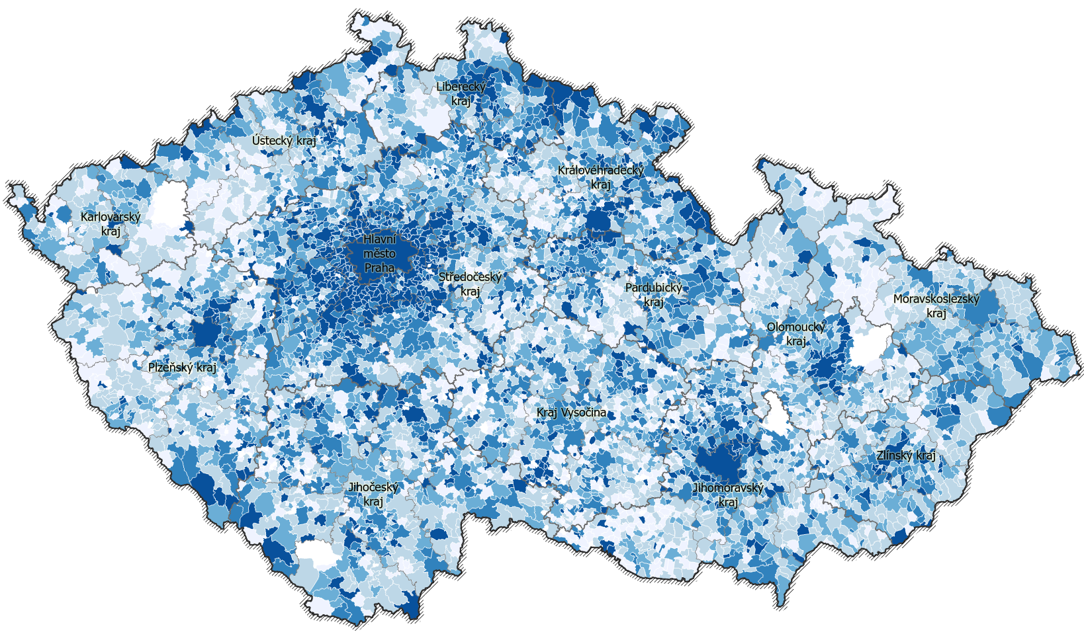
Prostorové rozdíly v podpoře Pirátů

Slide 5
Data a metodika

Slide 6
Neprostorový model OLS

Slide 7
Diagnostika: prostorová autokorelace reziduí

Slide 8
GWR: nastavení a porovnání s OLS

Slide 9
Lokální R2: kde model funguje lépe

Slide 10
Lokální koeficienty: důkaz nestacionarity

Slide 11
Shrnutí a limity

Slide 12
Děkuji za pozornost Vojtěch Svoboda

